Slide 1
Examenspreekuur scheikunde vwo
Door Corné Louwen en Wouter Renkema

Slide 2
Examenspreekuur vorig jaar
Lewisstructuren en grensstructuren
polymeren
reactiemechanisme
massaspectrometrie
DNA, mRNA, eiwit
rekenen met ppm en ppb
blokschema’s en scheidingsmethoden
evenwichten
rekenen aan buffers, zuren en basen, BOE tabel
rekenen met LD 50

Slide 3
Examenspreekuur 2025
Bindingen
Hoe pak je rekenvragen aan?
Redox/batterij
Stereo-isomeren
Oplosbaarheid en dipolen
Gaschromatografie en Kv
Koolhydraten
Uitleggen op microniveau
Energie
Zouten
Reactiesnelheid
Groene chemie
Rekenen titratie, atoomeconomie, molair volume, E-factor, rendement, ppm

Slide 4
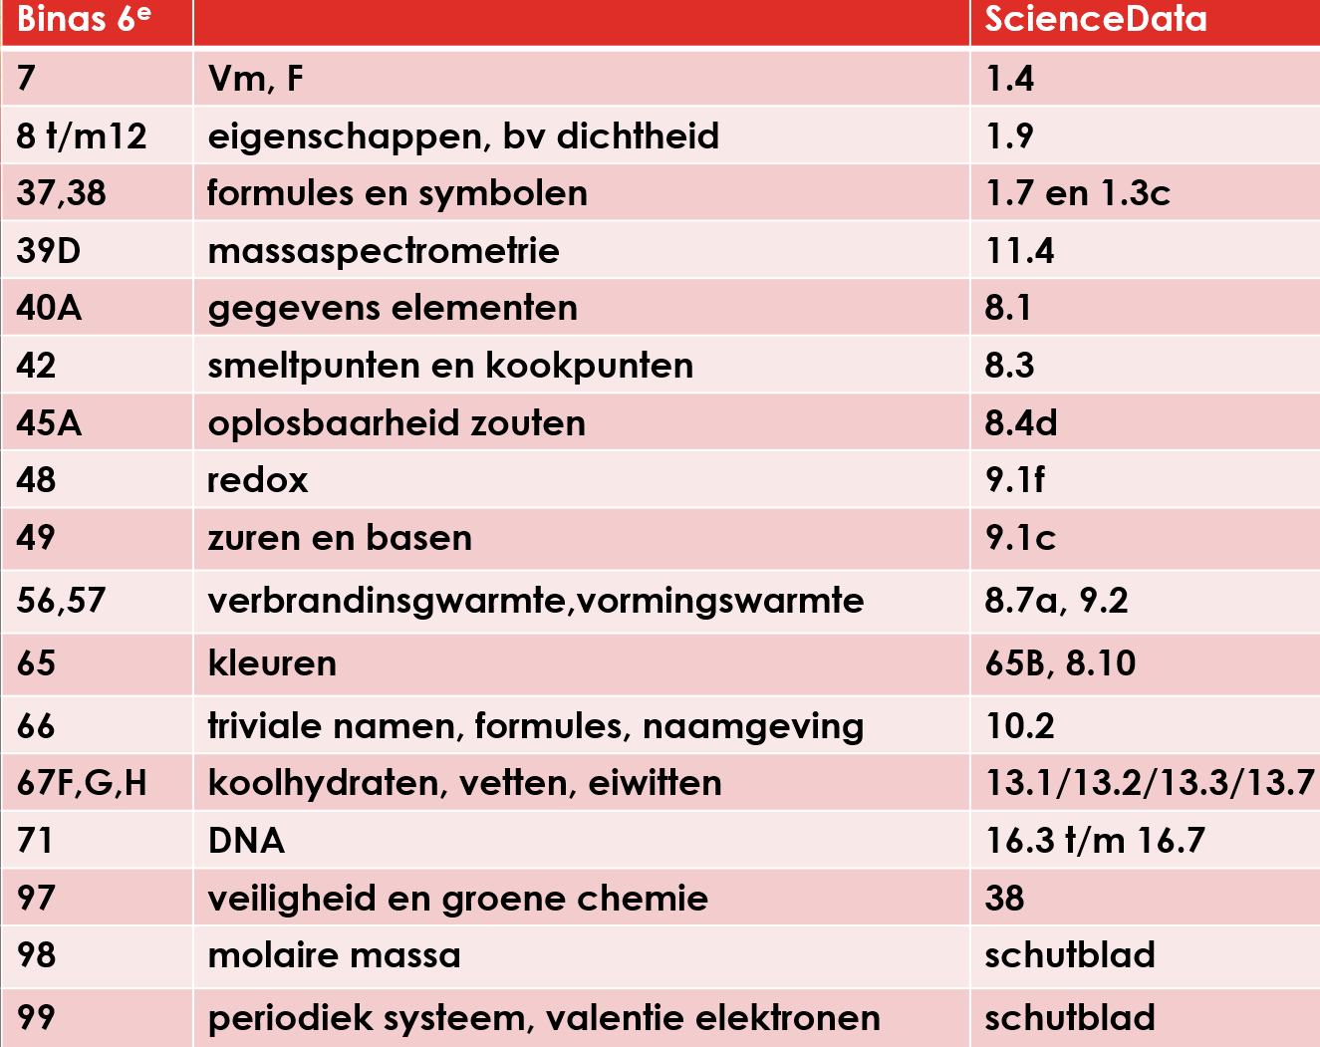
Binastabellen

Slide 5
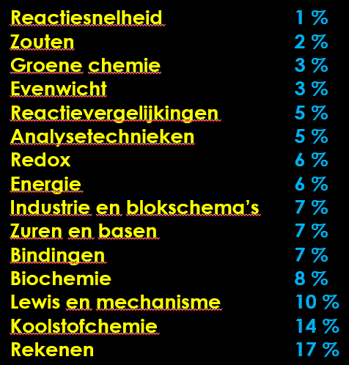
Verdeling onderwerpen examens 2019 t/m 2024
Maar… het wisselt sterk per examen.

Slide 6
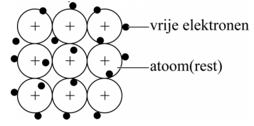
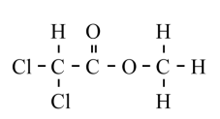
bindingen
Tussen metaalatomen bij metalen: metaalbinding
Tussen niet metaalatomen bij moleculaire stoffen: atoombinding
Tussen ionen bij zouten: ionbinding

Slide 7
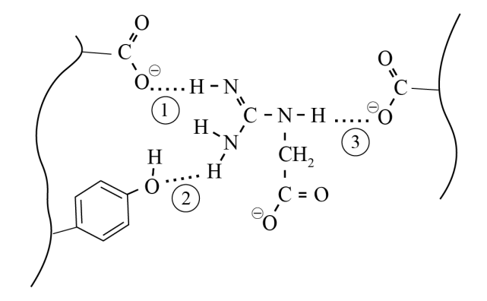
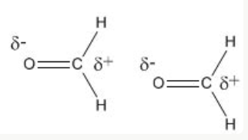
bindingen
Tussen moleculen bij moleculaire stoffen in de vaste en vloeibare fase:
vanderwaalsbinding = molecuulbinding
1 en 3
ion-dipool binding
2 waterstofbrug (een soort
dipool-dipoolbinding)

Slide 8
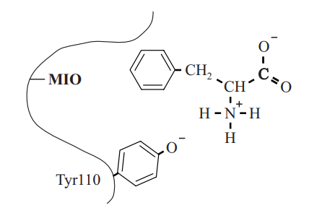
bindingen
Elektrostatische interactie

Slide 9
Aanpak scheikunde vragen - Rekenen
Het kan in de scheikunde examens soms lastig zijn om uit een tekstgedeelte de juiste gegevens te halen met betrekking tot de berekeningen die je moet maken. Vaak zijn dit 4 of zelfs 5-puntsvragen Hierbij een aantal tips:
Noteer op het kladpapier de RV(‘s) (let op! Deze hoeft niet altijd kloppend te zijn; soms staat alleen de molverhouding gegeven)
Zet bij gegevens grootheden; dit kan je soms helpen om een formule te herkennen en af te leiden
Doe soms een Stel dat ; vaak makkelijk bij concentraties → Stel 1L
Schrap eventueel overbodige zinnen / Markeer wat wel belangrijk is
Vat samen middels een begrip
Stel jezelf de vraag; wat heb ik nodig om dit te berekenen? En welke getallen kan ik eventueel opzoeken in Binas/Sciencedata?
Begin bij de vraag; wat staat erin? Welke gegevens heb ik nodig?
Significantie gevraagd? Tot nu toe altijd 1 scorepunt, dus een denkstap minder

Slide 10
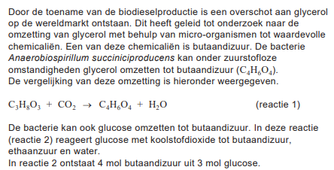
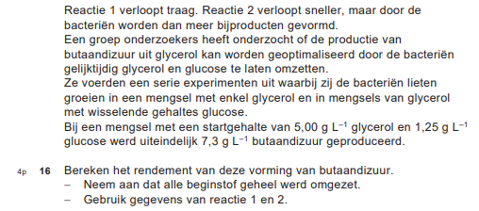
Aanpak scheikunde vragen - Rekenen
Voorbeeld 2021-II Vraag 16

Slide 11

Aanpak scheikunde vragen - Rekenen
Voorbeeld 2021-II Vraag 16

Slide 12
Aanpak scheikunde vragen - Rekenen
Voorbeeld 2021-II Vraag 16

Slide 13

Aanpak scheikunde vragen - Rekenen
Voorbeeld 2021-II Vraag 16

Slide 14
Aanpak scheikunde vragen - Rekenen
Voorbeeld 2021-II Vraag 16

Slide 15
Aanpak scheikunde vragen - Rekenen
Voorbeeld 2021-II Vraag 16

Slide 16
Aanpak scheikunde vragen - Rekenen
Voorbeeld 2021-II Vraag 16

Slide 17

Aanpak scheikunde vragen - Rekenen
Voorbeeld 2021-II Vraag 16

Slide 18
Aanpak scheikunde vragen - Rekenen
Voorbeeld 2021-II Vraag 16

Slide 19
Aanpak scheikunde vragen - Rekenen
Voorbeeld 2021-II Vraag 16

Slide 20
Aanpak scheikunde vragen - Rekenen
Meer oefenen?
2024-I Vr 10
2024-I Vr 20
2024-II Vr 12
2024-II Vr 25
Voorbeeld 2021-II Vraag 16

Slide 21
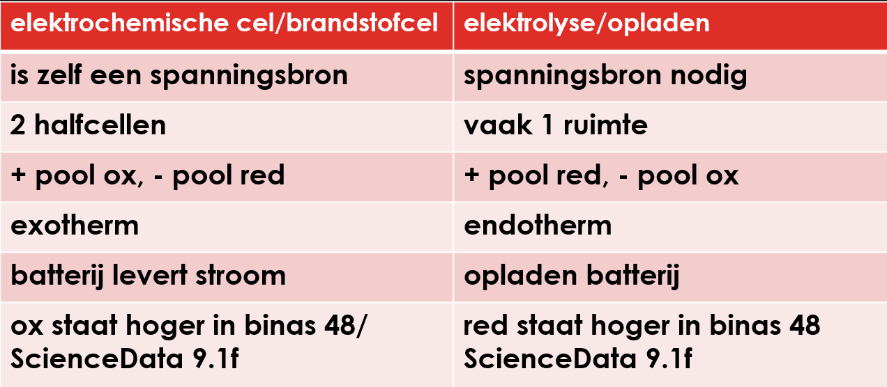
batterijen
Elektronen gaan altijd van reductor naar oxidator.

Slide 22
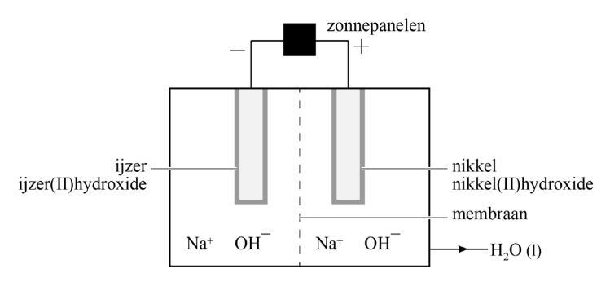
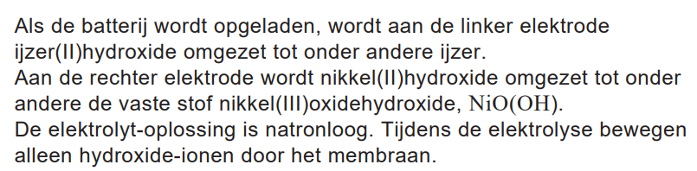
batterijen
2024 I

Slide 23
batterijen
2024 I
Fe(OH)₂ → Fe

Slide 24
batterijen
2024 I
Fe(OH)₂ → Fe + 2 OH⁻

Slide 25
batterijen
2024 I
Fe(OH)₂ + 2 e⁻ → Fe + 2 OH⁻

Slide 26
batterijen
2024 I
Fe(OH)₂ + 2 e⁻ → Fe + 2 OH⁻
Ni(OH)₂ → NiO(OH) +

Slide 27
batterijen
2024 I
Fe(OH)₂ + 2 e⁻ → Fe + 2 OH⁻
Ni(OH)₂ + OH⁻ → NiO(OH) +

Slide 28
batterijen
2024 I
Fe(OH)₂ + 2 e⁻ → Fe + 2 OH⁻
Ni(OH)₂ + OH⁻ → NiO(OH) + H₂O + e⁻

Slide 29
batterijen
2024 I
Fe(OH)₂ + 2 e⁻ → Fe + 2 OH⁻
Ni(OH)₂ + OH⁻ → NiO(OH) + H₂O + e⁻ x2

Slide 30
batterijen
2024 I
Fe(OH)₂ + 2 e⁻ → Fe + 2 OH⁻
2 Ni(OH)₂ + 2 OH⁻ →2 NiO(OH) + 2 H₂O + 2 e⁻

Slide 31
batterijen
2024 I
Fe(OH)₂ + 2 e⁻ → Fe + 2 OH⁻
2 Ni(OH)₂ + 2 OH⁻ →2 NiO(OH) + 2 H₂O + 2 e⁻
Fe(OH)₂ + 2 Ni(OH)₂ → Fe + 2 NiO(OH) + 2 H₂O

Slide 32
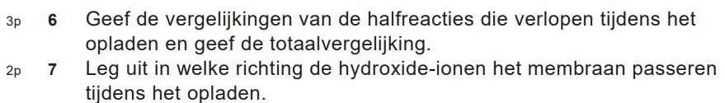
batterijen
2024 I
Fe(OH)₂ + 2 e⁻ → Fe + 2 OH⁻
2 Ni(OH)₂ + 2 OH⁻ →2 NiO(OH) + 2 H₂O + 2 e⁻

Slide 33
e⁻
batterijen
2024 I
Fe(OH)₂ + 2 e⁻ → Fe + 2 OH⁻
2 Ni(OH)₂ + 2 OH⁻ →2 NiO(OH) + 2 H₂O + 2 e⁻
De elektronen gaan van rechts naar links (van reductor naar oxidator).
De lading aan beide kanten moet hetzelfde blijven, dus moeten de negatieve OH⁻ ionen
van links naar rechts bewegen.

Slide 34
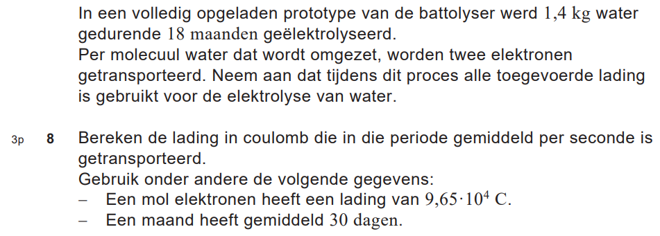
batterijen
2024 I
Bereken aantal mol H₂O per 18 maanden.
Bereken aantal elektronen per 18 maanden.
Bereken aantal Coulomb per 18 maanden.
Bereken aantal Coulomb per seconde.

Slide 35
batterijen
2024 I
Bereken aantal mol H₂O per 18 maanden. 1400 gram / 18,015 gmol⁻¹ = 77,7 mol waterstof. .
Bereken aantal elektronen per 18 maanden.
Bereken aantal Coulomb per 18 maanden.
Bereken aantal Coulomb per seconde.

Slide 36
batterijen
2024 I
Bereken aantal mol H₂O per 18 maanden. 1400 gram / 18,015 gmol⁻¹ = 77,7 mol waterstof. .
Bereken aantal elektronen per 18 maanden. 2x77,7 = 155,4 mol elektronen
Bereken aantal Coulomb per 18 maanden.
Bereken aantal Coulomb per seconde.

Slide 37
batterijen
2024 I
Bereken aantal mol H₂O per 18 maanden. 1400 gram / 18,015 gmol⁻¹ = 77,7 mol waterstof. .
Bereken aantal elektronen per 18 maanden. 2x77,7 = 155,4 mol elektronen
Bereken aantal Coulomb per 18 maanden. 155,4 mol x 9,65•10⁴ C /mol = 14998612 C Q = n•F
Bereken aantal Coulomb per seconde.

Slide 38
batterijen
2024 I
Bereken aantal mol H₂O per 18 maanden. 1400 gram / 18,015 gmol⁻¹ = 77,7 mol waterstof. .
Bereken aantal elektronen per 18 maanden. 2x77,7 = 155,4 mol elektronen
Bereken aantal Coulomb per 18 maanden. 155,4 mol x 9,65•10⁴ C /mol = 14998612 C Q = n•F
Bereken aantal Coulomb per seconde. 14998612 /(18x30x24x60x60) = 0,32 C/s

Slide 39
Stereo-isomerie
Twee soorten isomerie dien je te kennen:
Cis-Trans-isomerie
  Wanneer aan een starre binding aan beide of tegenovergestelde kant een functionele groep zit ontstaat hier cis-trans isomerie
    Cis isomeren; functionele groepen aan dezelfde kant
    Trans isomeren; functionele groepen tegenover elkaar
Optische isomerie
  Wanneer er aan een atoom vier verschillende groepen gebonden zitten wordt dit ook wel een chiraal C-atoom genoemd. Door naar de ruimtelijke bouw te kijken van het betreffende molecuul blijkt dat er twee verschillende soorten moleculen hierdoor ontstaan; linksom (S) of rechtsom (R)

Slide 40
Stereo-isomerie
Twee soorten isomerie dien je te kennen:
Cis-Trans-isomerie
  Wanneer aan een starre binding aan beide of tegenovergestelde kant een functionele groep zit ontstaat hier cis-trans isomerie
    Cis isomeren; functionele groepen aan dezelfde kant
    Trans isomeren; functionele groepen tegenover elkaar
Optische isomerie
  Wanneer er aan een atoom vier verschillende groepen gebonden zitten wordt dit ook wel een chiraal C-atoom genoemd. Door naar de ruimtelijke bouw te kijken van het betreffende molecuul blijkt dat er twee verschillende soorten moleculen hierdoor ontstaan; linksom (S) of rechtsom (R)

Slide 41
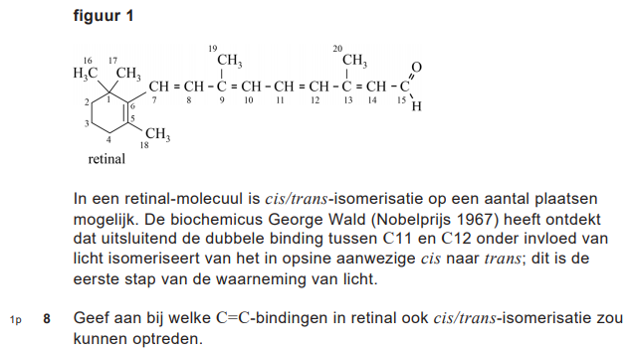
Stereo-isomerie
Voorbeeld 2021-II Vraag 8

Slide 42
Stereo-isomerie
Cis-Trans alleen als er aan beide kanten van de dubbele binding 2 verschillende groepen zitten
Voorbeeld 2021-II Vraag 8

Slide 43

Stereo-isomerie
Cis-Trans alleen als er aan beide kanten van de dubbele binding 2 verschillende groepen zitten
Voorbeeld 2021-II Vraag 8

Slide 44
Stereo-isomerie
Cis-Trans alleen als er aan beide kanten van de dubbele binding 2 verschillende groepen zitten
Voorbeeld 2021-II Vraag 8

Slide 45
Stereo-isomerie
Cis-Trans alleen als er aan beide kanten van de dubbele binding 2 verschillende groepen zitten
Voorbeeld 2021-II Vraag 8

Slide 46
Stereo-isomerie
Cis-Trans alleen als er aan beide kanten van de dubbele binding 2 verschillende groepen zitten
Voorbeeld 2021-II Vraag 8

Slide 47
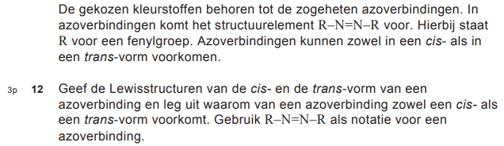
Stereo-isomerie
Voorbeeld 2018-I Vraag 12

Slide 48
Stereo-isomerie
Cis-Trans alleen met twee verschillende groepen; hoe dan?
Voorbeeld 2018-I Vraag 12

Slide 49
Stereo-isomerie
Cis-Trans alleen met twee verschillende groepen; hoe dan?
Ant: Vrij elektronenpaar op N
Voorbeeld 2018-I Vraag 12

Slide 50

Stereo-isomerie
Cis-Trans alleen met twee verschillende groepen; hoe dan?
Ant: Vrij elektronenpaar op N
Voorbeeld 2018-I Vraag 12

Slide 51

Stereo-isomerie
Cis-Trans alleen met twee verschillende groepen; hoe dan?
Ant: Vrij elektronenpaar op N
Voorbeeld 2018-I Vraag 12

Slide 52
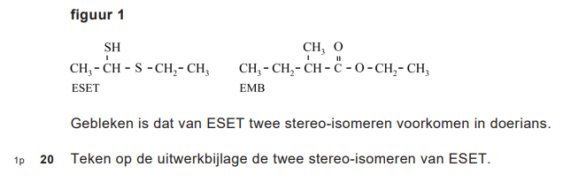
Stereo-isomerie
Voorbeeld 2021-II Vraag 20

Slide 53
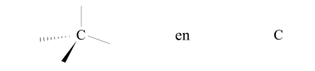
Stereo-isomerie
Voorbeeld 2021-II Vraag 20

Slide 54
Stereo-isomerie
Voorbeeld 2021-II Vraag 20

Slide 55

Stereo-isomerie
Voorbeeld 2021-II Vraag 20

Slide 56
Stereo-isomerie
Voorbeeld 2021-II Vraag 20

Slide 57
Stereo-isomerie
Voorbeeld 2021-II Vraag 20

Slide 58
Stereo-isomerie
Voorbeeld 2021-II Vraag 20

Slide 59
Stereo-isomerie
Voorbeeld 2021-II Vraag 20

Slide 60
Stereo-isomerie
Voorbeeld 2021-II Vraag 20

Slide 61
Stereo-isomerie
Voorbeeld 2021-II Vraag 20

Slide 62
Stereo-isomerie
Voorbeeld 2021-II Vraag 20
Meer oefenen?
Cis-Trans Stereo
2023-I Vr 3 2024-II Vr 2
2021-I Vr 7 2024-II Vr 13
2018-II Vr 6 2019-II Vr 1

Slide 63
Oplosbaarheid
Metalen lossen niet op in water.
Zouten: zie binas 45A
Moleculaire stoffen, het hangt er vanaf hoe groot deel van het molecuul polair is
en of een molecuul een dipoolmolecuul is.

Slide 64
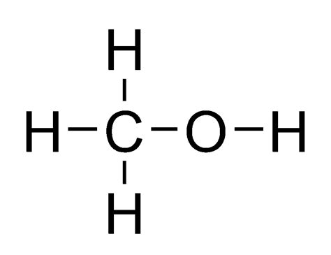
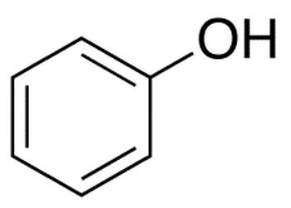
Oplosbaarheid
Methanol lost goed op in water, benzenol lost een beetje op in water.

Slide 65
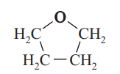
Oplosbaarheid
Deze stof is oplosbaar in water, maar de oplosbaarheid is laag.
De C-O binding is polair. O heeft een elektronegativiteit van 3,5 en C van 2,5 (binas 40A).
Door de ruimtelijke structuur is dit molecuul een dipoolmolecuul.
Dus kunnen moleculen van deze stof dipool-dipoolbindingen vormen met watermoleculen.
Dus is deze stof oplosbaar in water.
Omdat het apolaire deel (dat alleen uit C en H bestaat) relatief groot is, is de oplosbaarheid
in water laag.

Slide 66
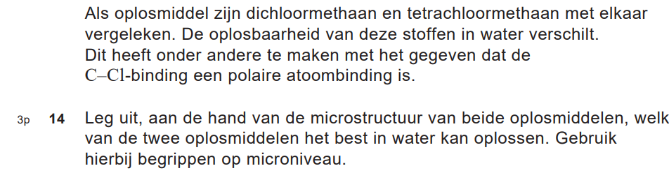
Oplosbaarheid
2024 I

Slide 67
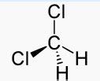
Oplosbaarheid
2024 I
Het koolstofatoom heeft een 4-omringing, dus we hebben een tetraëderstructuur.
Bij dichloormethaan ligt het centrum van de partële negatieve lading niet op dezelfde plek als het centrum van de partiële positieve lading, bij tetrachloormethaan wel.
Dus kunnen dichloormethaamoleculen dipool-dipoolbindingen vormen met watermoleculen.
Tetrachloormethaanmoleculen kunnen dat niet. Dus lost dichloormethaan beter op in water.

Slide 68
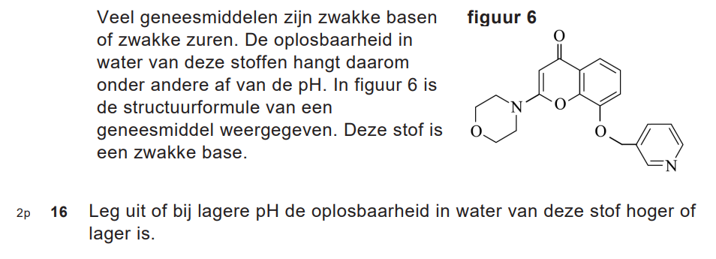
oplosbaarheid
2024 I

Slide 69
oplosbaarheid
2024 I
Bij lage pH gaat de stof als base reageren met H⁺/H₃O⁺ uit het zure milieu.

Slide 70
oplosbaarheid
2024 I
Bij lage pH gaat de stof als base reageren met H⁺/H₃O⁺ uit het zure milieu.
De stof krijgt daardoor een positieve lading.
Het positief geladen deeltje kan ion-dipoolbindingen vormen met waermoleculen.
Dus is de oplosbaarheid van deze stof groter bij lagere pH.

Slide 71
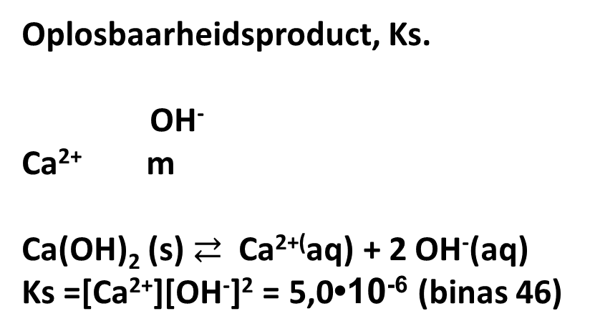
Oplosbaarheidsproduct, Ks.
OH⁻
Ca²⁺ m
Ca(OH)₂ (s) $⇄$ Ca²⁺⁽aq) + 2 OH⁻(aq)
Ks =[Ca²⁺][OH⁻]² = 5,0•10⁻⁶ (binas 46)

Slide 72
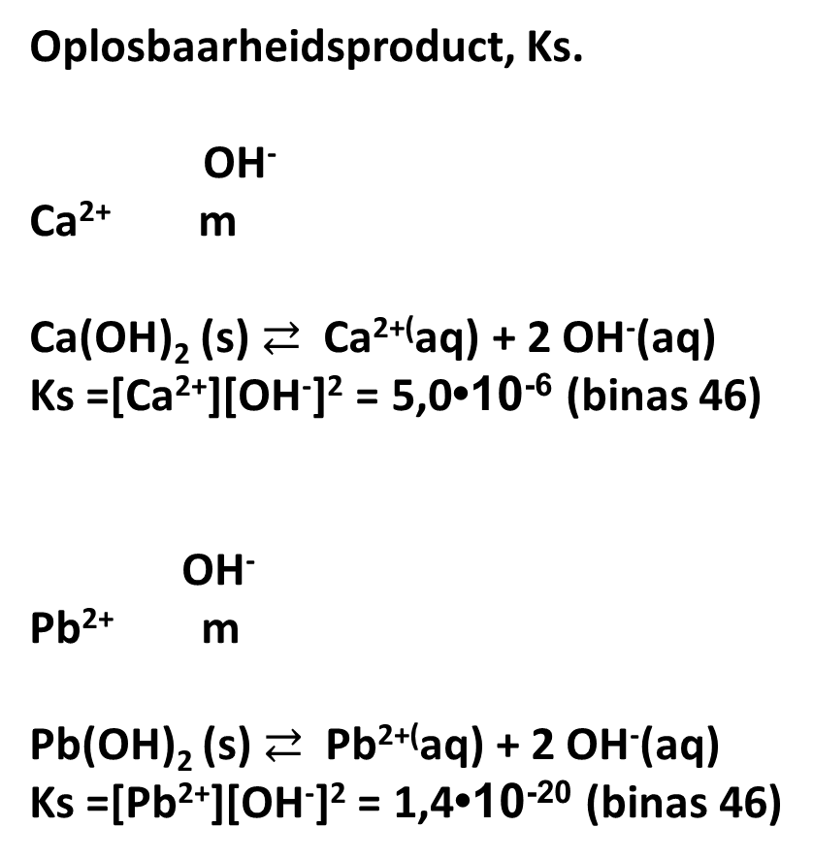
Oplosbaarheidsproduct, Ks.
OH⁻
Ca²⁺ m
Ca(OH)₂ (s) $⇄$ Ca²⁺⁽aq) + 2 OH⁻(aq)
Ks =[Ca²⁺][OH⁻]² = 5,0•10⁻⁶ (binas 46)
OH⁻
Pb²⁺ m
Pb(OH)₂ (s) $⇄$ Pb²⁺⁽aq) + 2 OH⁻(aq)
Ks =[Pb²⁺][OH⁻]² = 1,4•10⁻²⁰ (binas 46)
Een keine Ks beteeknt dat er weinig op kan lossen

Slide 73
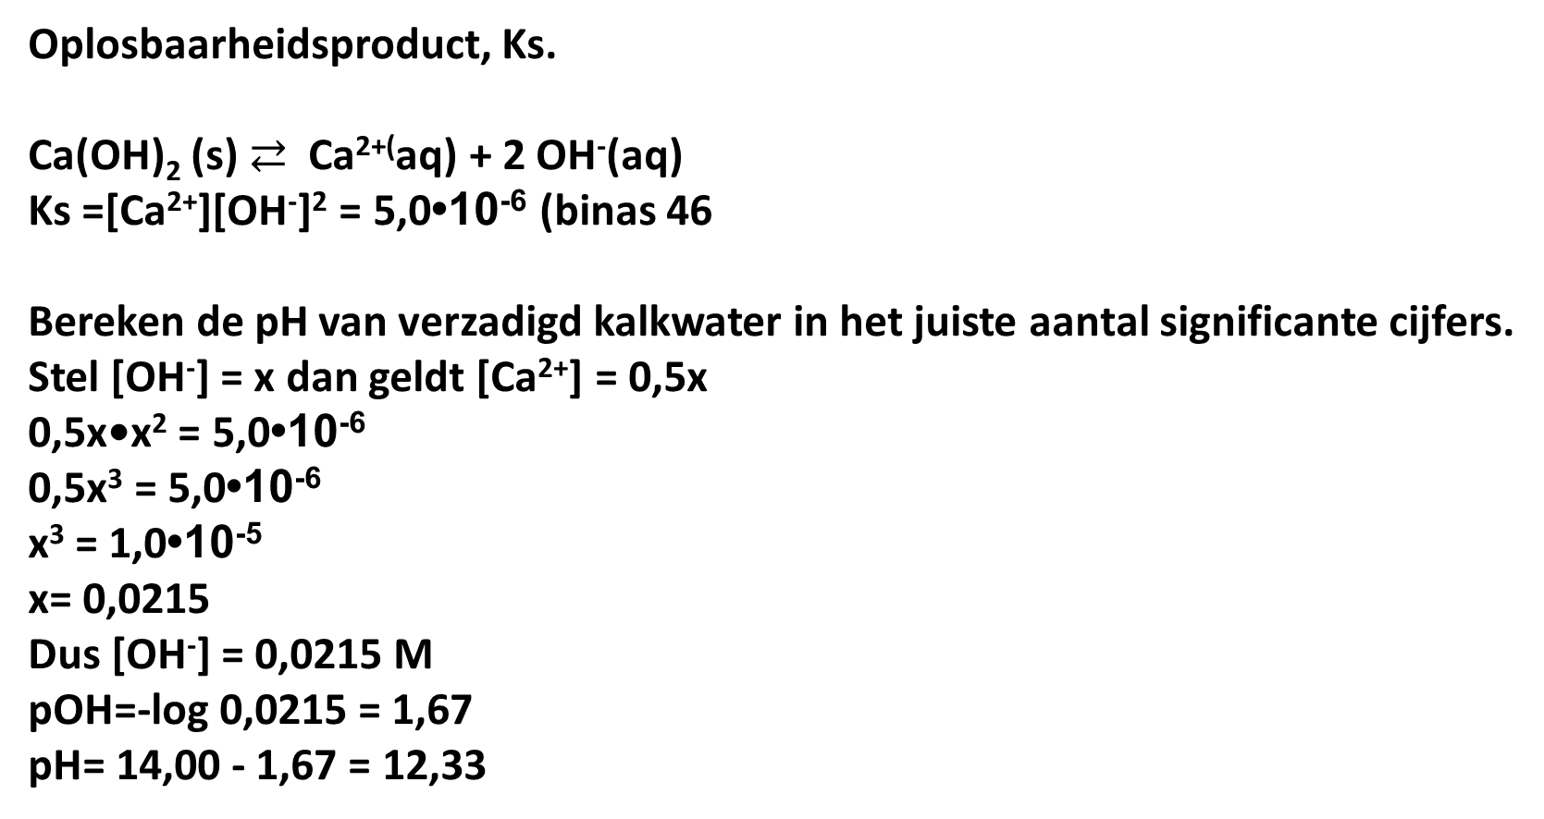
Oplosbaarheidsproduct, Ks.
Ca(OH)₂ (s) $⇄$ Ca²⁺⁽aq) + 2 OH⁻(aq)
Ks =[Ca²⁺][OH⁻]² = 5,0•10⁻⁶ (binas 46
Bereken de pH van verzadigd kalkwater in het juiste aantal significante cijfers.
Stel [OH⁻] = x dan geldt [Ca²⁺] = 0,5x
0,5x•x² = 5,0•10⁻⁶
0,5x³ = 5,0•10⁻⁶
x³ = 1,0•10⁻⁵
x= 0,0215
Dus [OH⁻] = 0,0215 M
pOH=-log 0,0215 = 1,67
pH= 14,00 - 1,67 = 12,33

Slide 74
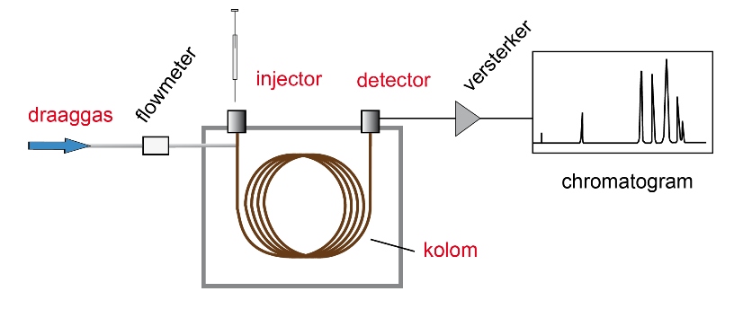
Gaschromatografie en verdelingsevenwichten
Gaschromatografie is een analysemethode die zowel kwalitatief als kwantitatief gebruikt kan worden
Kwalitatief wil zeggen dat je wat zegt over de aanwezigheid van een stof en over de eigenschappen van een stof
Kwalitatief wil zeggen dat je exact wilt meten hoeveel er van een stof aanwezig is
Kolom en draaggas (ofwel: stationaire en mobiele fase) kunnen polair of apolair zijn
De mate waarin een stof beter oplost in de stationaire of mobiele fase is een maat voor hoe lang de stof erover doet om door de chromatograaf te komen → Maar voor het verdelingsevenwicht van de stof

Slide 75
Gaschromatografie en verdelingsevenwichten
Gaschromatografie is een analysemethode die zowel kwalitatief als kwantitatief gebruikt kan worden
Kwalitatief wil zeggen dat je wat zegt over de aanwezigheid van een stof en over de eigenschappen van een stof
Kwalitatief wil zeggen dat je exact wilt meten hoeveel er van een stof aanwezig is
Kolom en draaggas (ofwel: stationaire en mobiele fase) kunnen polair of apolair zijn
De mate waarin een stof beter oplost in de stationaire of mobiele fase is een maat voor hoe lang de stof erover doet om door de chromatograaf te komen → Maar voor het verdelingsevenwicht van de stof
Zie ook:
Examenspreekuur 2023: 53 minuten
→ Kwantitatieve analyse

Slide 76
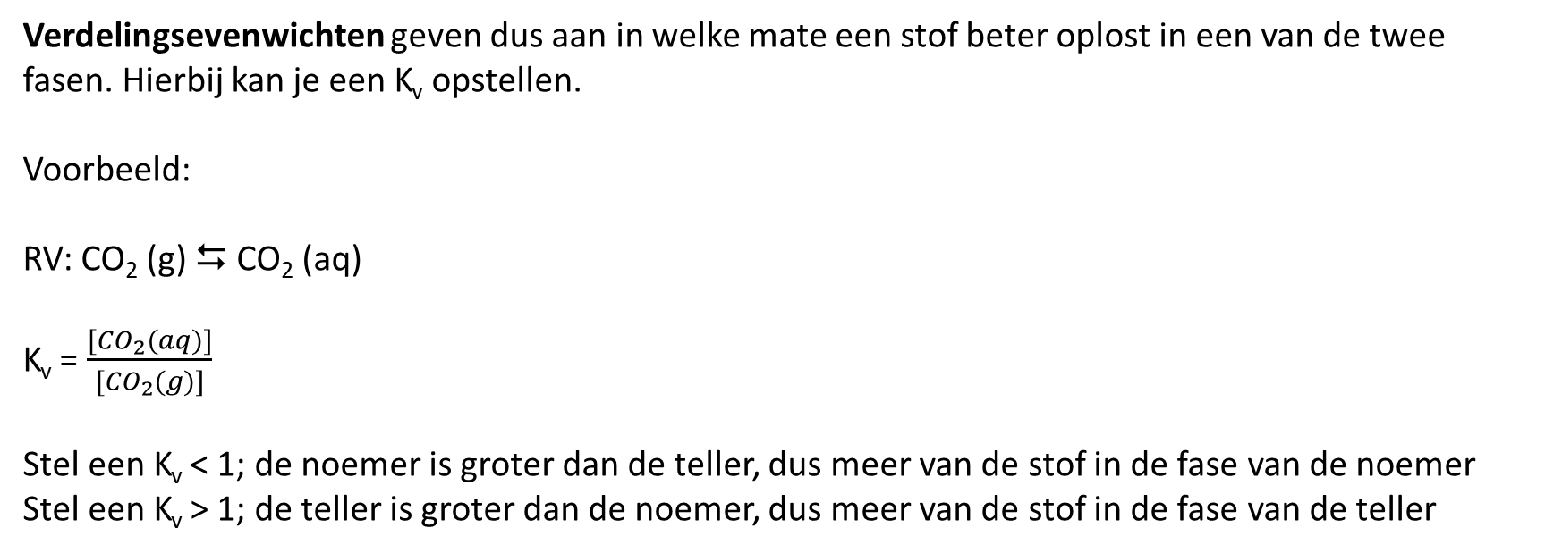
Gaschromatografie en verdelingsevenwichten
Verdelingsevenwichten geven dus aan in welke mate een stof beter oplost in een van de twee fasen. Hierbij kan je een K_{v} opstellen.
Voorbeeld:
RV: CO₂ (g)  CO₂ (aq)
K_{v} = $\frac{[CO_{2}(aq)]}{[CO_{2}(g)]}$
Stel een K_{v} < 1; de noemer is groter dan de teller, dus meer van de stof in de fase van de noemer
Stel een K_{v} > 1; de teller is groter dan de noemer, dus meer van de stof in de fase van de teller

Slide 77
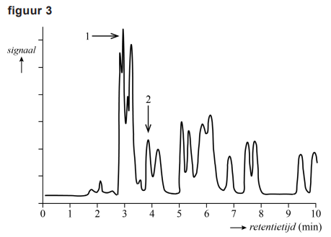
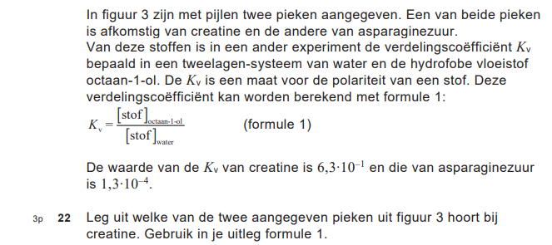
Gaschromatografie en verdelingsevenwichten
Voorbeeld 2024-I Vraag 22

Slide 78
Gaschromatografie en verdelingsevenwichten
Voorbeeld 2024-I Vraag 22

Slide 79
Gaschromatografie en verdelingsevenwichten
Voorbeeld 2024-I Vraag 22
Grotere K_{v} dus meer van creatine in de
octaan-1-ol opgelost

Slide 80
Gaschromatografie en verdelingsevenwichten
Voorbeeld 2024-I Vraag 22
Grotere K_{v} dus meer van creatine in de
octaan-1-ol opgelost; deze is hydrofoob ofwel
apolair,

Slide 81
Gaschromatografie en verdelingsevenwichten
Meer oefenen?
2024-II Vr 11
2021-II Vr 26
2018-I Vr 13
2016-I Vr 4
Voorbeeld 2024-I Vraag 22
Grotere K_{v} dus meer van creatine in de
octaan-1-ol opgelost; deze is hydrofoob ofwel
apolair, net als de stationaire fase, dus blijft
deze beter hangen, dus doet er langer over, dus
piek 2 is creatine

Slide 82
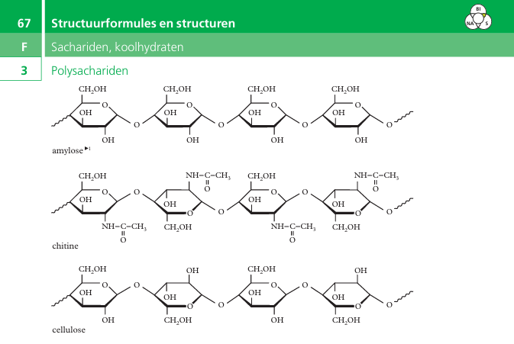
Koolhydraten
Koolhydraten zijn een soort biomoleculen. Ze zorgen voor stevigheid binnen een organisme, door hun grote netwerk waarbij veel interactie van waterstofbruggen en vanderwaalsbindingen mogelijk zijn
Bestaan uit aaneenschakeling van monomeren
  Bekendste monomeer is glucose; de brandstof in cellen
Koppeling middels de ether binding (C - O – C)
Positionering OH groepen van invloed op het geheel; daarom lastig te tekenen
Zie BINAS 67 F1,2 en 3

Slide 83
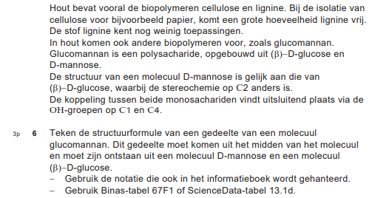
Koolhydraten
Voorbeeld 2024-II Vraag 6

Slide 84
Koolhydraten
Voorbeeld 2024-II Vraag 6

Slide 85
Koolhydraten
Voorbeeld 2024-II Vraag 6

Slide 86
Koolhydraten
Voorbeeld 2024-II Vraag 6

Slide 87
Koolhydraten
Voorbeeld 2024-II Vraag 6

Slide 88
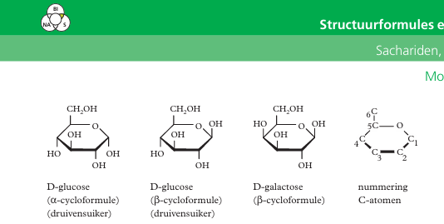
Koolhydraten
Voorbeeld 2024-II Vraag 6

Slide 89
Koolhydraten
Voorbeeld 2024-II Vraag 6

Slide 90
Koolhydraten
Voorbeeld 2024-II Vraag 6

Slide 91

Koolhydraten
Voorbeeld 2024-II Vraag 6

Slide 92
Koolhydraten
Voorbeeld 2024-II Vraag 6

Slide 93
Koolhydraten
Voorbeeld 2024-II Vraag 6
Meer oefenen?
2010-II Vr 6

Slide 94
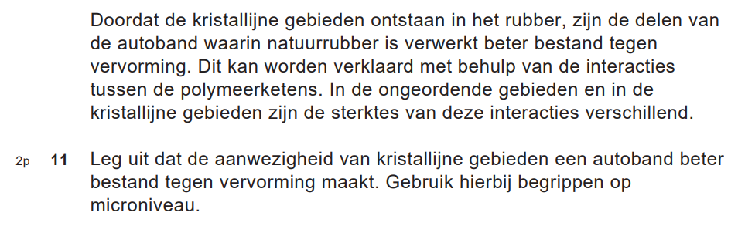
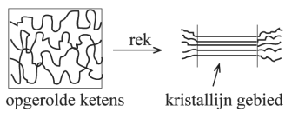
Uitleg op microniveau 2022 I 11

Slide 95
Uitleg op microniveau 2022 I 11
In een kristallijn gebied is de afstand tussen de polymeerketens kleiner/ het contactoppervlak groter.
Dus zijn de vanderwaalsbindingen sterker.
Dus is een autoband beter bestand tegen vervorming als er kristallijne gebieden zijn.

Slide 96
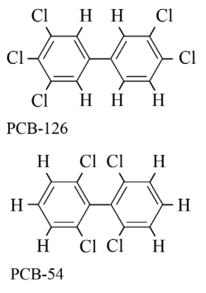
Uitleg op microniveau 2022 III 2
De benzeenringen vormen in een plat vlak, als het hele molecuul
een platte vorm heeft, moeten de benzeenringen in hetzelfde vlak liggen.
Waterstofatomen zijn veel kleiner dan chlooratomen.
Daarnaast hebben de Cl-atomen een partiële negatieve lading.
Bij PCB-54 zitten de Cl-atomen elkaar in de weg/ de Cl-atomen stoten elkaar af,
zodat PCB-54 geen platte vorm kan aannemen.
PCB-126 kan wel een platte vorm aannemen, de H-atomen zitten elkaar
niet in de weg en stoten elkaar niet af.

Slide 97
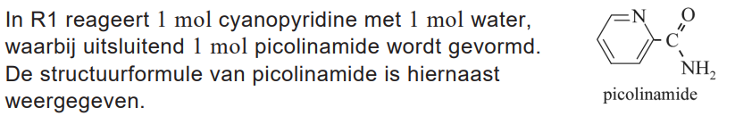
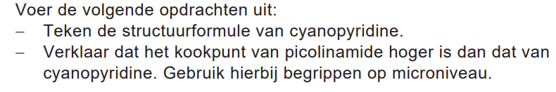
Uitleg op microniveau 2022 I 6

Slide 98
Uitleg op microniveau 2022 I 6

Slide 99

Uitleg op microniveau 2022 I 6

Slide 100
Uitleg op microniveau 2022 I 6
Picolinamidemoleculen bevatten –N-H groepen.
Daarom kunnen picolinamidemoleculen onderling waterstofbruggen
vormen, cyanopyridinemoleculen kunnen dat niet.
Dus is het kookpunt van picolinamide hoger.

Slide 101
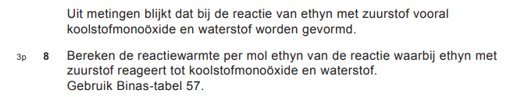
Energie en energiediagrammen
Alle reacties hebben een zogenaamd energie-effect; dit kan zijn exotherm of endotherm
Je kunt dit energie effect bepalen door de reactiewarmte te berekenen met behulp van de vormingswarmtes.
→ Vormingswarmtes van elementen is gelijk aan 0 J/mol
Voorbeeld 2016-I Vraag 8

Slide 102
Energie en energiediagrammen
Alle reacties hebben een zogenaamd energie-effect; dit kan zijn exotherm of endotherm
Je kunt dit energie effect bepalen door de reactiewarmte te berekenen met behulp van de vormingswarmtes.
→ Vormingswarmtes van elementen is gelijk aan 0 J/mol
Voorbeeld 2016-I Vraag 8
Zie ook:
Examenspreekuur 2023: 45 minuten
Examenspreekuur 2021: 33 minuten

Slide 103
Energie en energiediagrammen
RV: C₂H₂ + 2 O₂ → 2 CO + H₂

Slide 104
Energie en energiediagrammen
RV: C₂H₂ + 2 O₂ → 2 CO + H₂
ΔE = E_{prodcuten} – E_{reactanten}

Slide 105
Energie en energiediagrammen
RV: C₂H₂ + 2 O₂ → 2 CO + H₂
ΔE = E_{prodcuten} – E_{reactanten}
= (2(E_{v}(CO) + E_{v}(H₂)) – (E_{v}(C₂H₂) + 2E_{v}(H₂)

Slide 106
Energie en energiediagrammen
RV: C₂H₂ + 2 O₂ → 2 CO + H₂
ΔE = E_{prodcuten} – E_{reactanten}
= (2(E_{v}(CO) + E_{v}(H₂)) – (E_{v}(C₂H₂) + 2E_{v}(H₂)
= (2 x -1,105 x 10⁵ + 0) – (2,27 x 10⁵ + 2 x 0)
= -4,48 x 10⁵ J/mol

Slide 107
Energie en energiediagrammen
RV: C₂H₂ + 2 O₂ → 2 CO + H₂
ΔE = E_{prodcuten} – E_{reactanten}
= (2(E_{v}(CO) + E_{v}(H₂)) – (E_{v}(C₂H₂) + 2E_{v}(H₂)
= (2 x -1,105 x 10⁵ + 0) – (2,27 x 10⁵ + 2 x 0)
= -4,48 x 10⁵ J/mol
Meer oefenen?
2024-I Vr 1
2024-II Vr 18
2023-II Vr 23

Slide 108
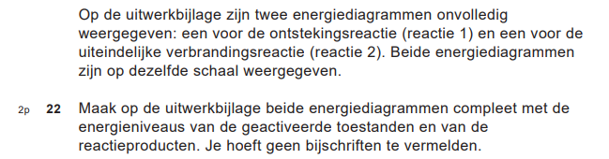
Energie en energiediagrammen
In een energie-diagram staat grafisch weergegeven wat het energie-effect is.
Op de verticale as staat de energie, op de horizontale as het verloop van de reactie
Op CE twee soorten vragen: Diagram tekenen mbv gegevens of invloed katalysator laten zien
Voorbeeld 2024-II Vraag 22

Slide 109
Energie en energiediagrammen
In een energie-diagram staat grafisch weergegeven wat het energie-effect is.
Op de verticale as staat de energie, op de horizontale as het verloop van de reactie
Op CE twee soorten vragen: Diagram tekenen mbv gegevens of invloed katalysator laten zien
Voorbeeld 2024-II Vraag 22

Slide 110
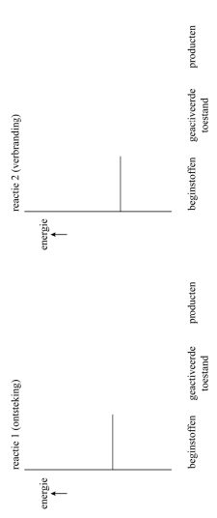
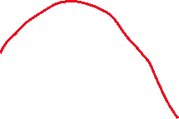
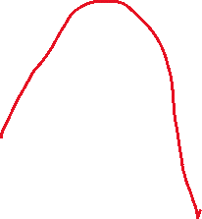
Energie en energiediagrammen

Slide 111

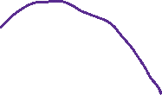
Energie en energiediagrammen

Slide 112
Energie en energiediagrammen
Meer oefenen?
2022-I Vr 3
2017-I Vr 14
2016-I Vr 9

Slide 113
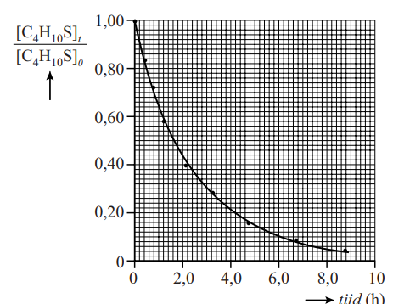
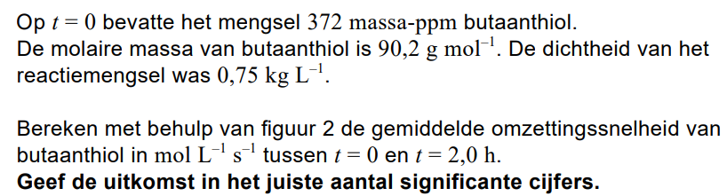
rekenen met reactiesnelheid 2022 II 10

Slide 114
rekenen met reactiesnelheid 2022 II 10
aflezen: t=2,0 h : [C₄H₁₀S]_{t} / [C₄H₁₀S]_{o} = 0,44

Slide 115
rekenen met reactiesnelheid 2022 II 10
aflezen: t=2,0 h : [C₄H₁₀S]_{t} / [C₄H₁₀S]_{o} = 0,44.
Dus in de eerste 2,0 uur is 56 % van het butaanthiol omgezet.

Slide 116
rekenen met reactiesnelheid 2022 II 10
aflezen: t=2,0 h : [C₄H₁₀S]_{t} / [C₄H₁₀S]_{o} = 0,44.
Dus in de eerste 2,0 uur is 56 % van het butaanthiol omgezet.
1,0 L van het mengsel heeft een massa van 0,75 kg.

Slide 117
rekenen met reactiesnelheid 2022 II 10
aflezen: t=2,0 h : [C₄H₁₀S]_{t} / [C₄H₁₀S]_{o} = 0,44.
Dus in de eerste 2,0 uur is 56 % van het butaanthiol omgezet.
1,0 L van het mengsel heeft een massa van 0,75 kg.
Daarin zit (op t=0) 372•10⁻⁶ x 0,75 kg = 2,79•10⁻⁴ kg = 0,279 g butaanthiol.

Slide 118
rekenen met reactiesnelheid 2022 II 10
aflezen: t=2,0 h : [C₄H₁₀S]_{t} / [C₄H₁₀S]_{o} = 0,44.
Dus in de eerste 2,0 uur is 56 % van het butaanthiol omgezet.
1,0 L van het mengsel heeft een massa van 0,75 kg.
Daarin zit (op t=0) 372•10⁻⁶ x 0,75 kg = 2,79•10⁻⁴ kg = 0,279 g butaanthiol.
0,279 / 90,2 = 0,00309 mol butaanthiol op t = 0.

Slide 119
rekenen met reactiesnelheid 2022 II 10
aflezen: t=2,0 h : [C₄H₁₀S]_{t} / [C₄H₁₀S]_{o} = 0,44.
Dus in de eerste 2,0 uur is 56 % van het butaanthiol omgezet.
1,0 L van het mengsel heeft een massa van 0,75 kg.
Daarin zit (op t=0) 372•10⁻⁶ x 0,75 kg = 2,79•10⁻⁴ kg = 0,279 g butaanthiol.
0,279 / 90,2 = 0,00309 mol butaanthiol op t = 0.
0,56 x 0,00309 = 1,73•10⁻³ mol butaanthiol is omgezet per liter oplossing.

Slide 120
rekenen met reactiesnelheid 2022 II 10
aflezen: t=2,0 h : [C₄H₁₀S]_{t} / [C₄H₁₀S]_{o} = 0,44.
Dus in de eerste 2,0 uur is 56 % van het butaanthiol omgezet.
1,0 L van het mengsel heeft een massa van 0,75 kg.
Daarin zit (op t=0) 372•10⁻⁶ x 0,75 kg = 2,79•10⁻⁴ kg = 0,279 g butaanthiol.
0,279 / 90,2 = 0,00309 mol butaanthiol op t = 0.
0,56 x 0,00309 = 1,73•10⁻³ mol butaanthiol is omgezet per liter oplossing.
1,73•10⁻³ mol / 7200 s= 2,4•10⁻⁷ molL⁻¹s⁻¹.

Slide 121
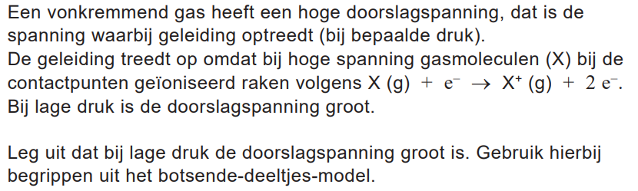
Reactiesnelheid Botsende deeltjes 2023 II 20
Bij lage druk is de concentratie X (g) klein.
Er zijn dan minder effectieve botsingen tussen de gasdeeltjesen en de contactpunten per seconde.
Dus is er minder ionisatie per seconde.
Dus is bij lage druk de doorslagspanning groot.

Slide 122
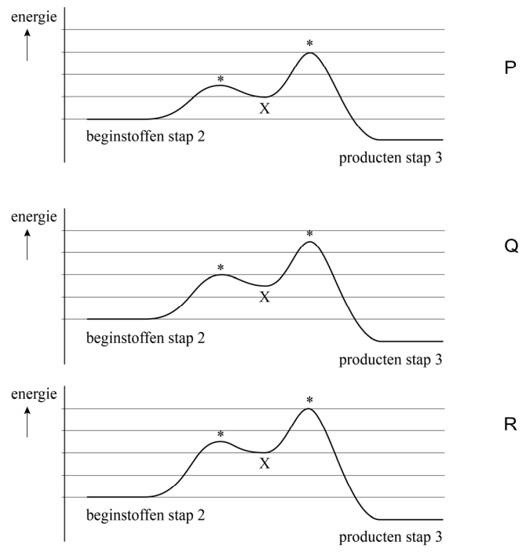
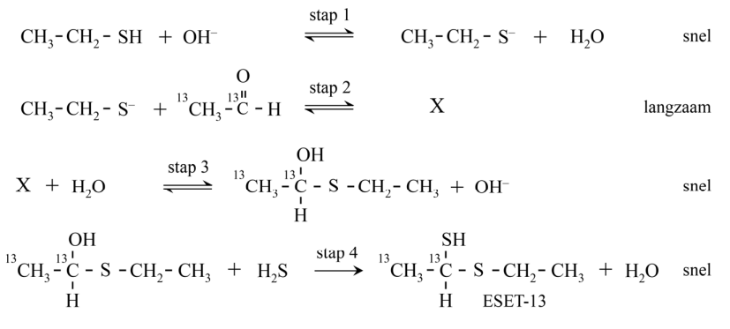
Reactiesnelheid Snelheidsbepalende stap 2021 II 22

Slide 123
Reactiesnelheid Snelheidsbepalende stap 2021 II 22
Stap 2 is langzamer dan stap 3 en dus heeft stap 2 een hogere activeringsenergie.

Slide 124
Reactiesnelheid Snelheidsbepalende stap 2021 II 22
Stap 2 is langzamer dan stap 3 en dus heeft stap 2 een hogere activeringsenergie.
Dus het is diagram R.

Slide 125

Groene chemie
Groene chemie is een steeds actuelere thema aan het worden aangezien de industrie meer rekening moet houden met het milieu. Om te beoordelen of een proces groen is kan er op twee manieren naar gekeken worden:
Met cijfers:
- Rendement |
- Atoomeconomie | Zie chemisch rekenen
- E-factor |
Met de 12 principes van de groene chemie
Zie BINAS 97/Sciencedata 38

Slide 126

Groene chemie
Voorbeeld 2019-I Vraag 8

Slide 127
Groene chemie
Voorbeeld 2019-I Vraag 8
Principe 7: Gebruik van hernieuwbare grondstoffen
Principe 8: Reacties in weinig stappen
Principe 12: Minder risicovolle chemie

Slide 128

Groene chemie
Voorbeeld 2019-I Vraag 8
Principe 7: Gebruik van hernieuwbare grondstoffen
Er is ook zwavelzuur, methanol H₂ nodig en die zijn niet hernieuwbaar
Principe 8: Reacties in weinig stappen
Er zijn veel tussenstappen nodig in dit proces
Principe 12: Minder risicovolle chemie
Er wordt met H₂/zwavelzuur/methanol gewerkt en die zijn risicovol

Slide 129
Groene chemie
Meer oefenen?
2023-II Vr 22
2018-I Vr 6
2017-II Vr 14
Voorbeeld 2019-I Vraag 8
Principe 7: Gebruik van hernieuwbare grondstoffen
Er is ook zwavelzuur, methanol H₂ nodig en die zijn niet hernieuwbaar
Principe 8: Reacties in weinig stappen
Er zijn veel tussenstappen nodig in dit proces
Principe 12: Minder risicovolle chemie
Er wordt met H₂/zwavelzuur/methanol gewerkt en die zijn risicovol

Slide 130

Evenwichten bij zuren en basen
Voorbeeld 2023-I Vraag 11

Slide 131
Evenwichten bij zuren en basen
Voorbeeld 2023-I Vraag 11

Slide 132
Evenwichten bij zuren en basen
Voorbeeld 2023-I Vraag 11

Slide 133

Evenwichten bij zuren en basen
Voorbeeld 2023-I Vraag 11

Slide 134
Evenwichten bij zuren en basen
Voorbeeld 2023-I Vraag 11

Slide 135
Evenwichten bij zuren en basen
Voorbeeld 2023-I Vraag 11
[HCO₃⁻] bij Gerolsteiner hoger dan bij SPA
Vrijwel gelijk, dus [H₂CO₃] gelijk

Slide 136
Evenwichten bij zuren en basen
Voorbeeld 2023-I Vraag 11
[HCO₃⁻] bij Gerolsteiner hoger dan bij SPA
Vrijwel gelijk, dus [H₂CO₃] gelijk

Slide 137

Evenwichten bij zuren en basen
Voorbeeld 2023-I Vraag 11
[HCO₃⁻] bij Gerolsteiner hoger dan bij SPA
Vrijwel gelijk, dus [H₂CO₃] gelijk

Slide 138
Evenwichten bij zuren en basen
Voorbeeld 2023-I Vraag 11
[HCO₃⁻] bij Gerolsteiner hoger dan bij SPA
Vrijwel gelijk, dus [H₂CO₃] gelijk

Slide 139
Evenwichten bij zuren en basen
Voorbeeld 2023-I Vraag 11
[HCO₃⁻] bij Gerolsteiner hoger dan bij SPA
Vrijwel gelijk, dus [H₂CO₃] gelijk

Slide 140
Evenwichten bij zuren en basen
Voorbeeld 2023-I Vraag 11
[HCO₃⁻] bij Gerolsteiner hoger dan bij SPA
Vrijwel gelijk, dus [H₂CO₃] gelijk
Kz is gelijk net als [H₂CO₃]; verschil zit
dus in [HCO₃⁻] en [H₃O⁺]. Wanneer
[HCO₃⁻] hoog is moet [H₃O⁺] lager zijn
dit duidt op een hogere pH
Meer oefenen?
2022-II Vr 6 / 2021-I Vr 8 / 2016 – I Vr 5

Slide 141


Zouten 2023 II 8
De geconjugeerde base van fluorethaanzuur is CH₂FCOO⁻.
De verhouding Ca²⁺ : is CH₂FCOO⁻ is dus 1 : 2.
Dus is de verhoudingsformule Ca(CH₂FCOO)₂.

Slide 142


Zouten 2023 II 12
Je hebt 4 S²⁻ ionen, die hebben samen een lading van 8-.
De totale lading is 2+, dus de ijzerionen hebben samen een lading van 10+.
Je hebt dan 2 Fe²⁺ ionen en 2 Fe³⁺ ionen.
Dus 2 keer Fe²⁺ , 2 keer Fe³⁺ en 4 keer S²⁻ .

Slide 143

Rekenen

Slide 144

Rekenen 2023 II 1

Slide 145
Rekenen 2023 II 1
De molecuulformule van indigo is C₁₆H₁₀N₂O₂.
De molaire massa is 16x12,01+10x1,008+2x14,01+2x16,00 =262,26 g/mol.

Slide 146
Rekenen 2023 II 1
De molecuulformule van indigo is C₁₆H₁₀N₂O₂.
De molaire massa is 16x12,01+10x1,008+2x14,01+2x16,00 =262,26 g/mol.
1,0•10⁻³ gram / 262,26 gmol⁻¹ = 3,8•10⁻⁶ molL⁻¹.

Slide 147


Rekenen molair volume 2021 III 10
….

Slide 148
Rekenen molair volume 2021 III 10
….
Totaal 73•10⁻¹² + 48•10⁻¹² + 234•10⁻¹² + 407•10⁻¹² + 140•10⁻¹² + 24•10⁻¹² = 926•10⁻¹² mol gas

Slide 149
Rekenen molair volume 2021 III 10
….
Totaal 73•10⁻¹² + 48•10⁻¹² + 234•10⁻¹² + 407•10⁻¹² + 140•10⁻¹² + 24•10⁻¹² = 926•10⁻¹² mol gas
Dit was 1,0 %, dus er was 100 x 926•10⁻¹² = 926•10⁻¹⁰ mol gas ontstaan.

Slide 150
Rekenen molair volume 2021 III 10
….
Totaal 73•10⁻¹² + 48•10⁻¹² + 234•10⁻¹² + 407•10⁻¹² + 140•10⁻¹² + 24•10⁻¹² = 926•10⁻¹² mol gas
Dit was 1,0 %, dus er was 100 x 926•10⁻¹² = 926•10⁻¹⁰ mol gas ontstaan.
926•10⁻¹⁰ mol x 2,45•10⁻² m³/mol = 2,27•10⁻⁹ m³ gas is ontstaan. (Vm=24,5 dm³/mol bij T=298 K en p=po)
.

Slide 151
Rekenen molair volume 2021 III 10
….
Totaal 73•10⁻¹² + 48•10⁻¹² + 234•10⁻¹² + 407•10⁻¹² + 140•10⁻¹² + 24•10⁻¹² = 926•10⁻¹² mol gas
Dit was 1,0 %, dus er was 100 x 926•10⁻¹² = 926•10⁻¹⁰ mol gas ontstaan.
926•10⁻¹⁰ mol x 2,45•10⁻² m³/mol = 2,27•10⁻⁹ m³ gas is ontstaan. (Vm=24,5 dm³/mol bij T=298 K en p=po)
Dat is = 2,27•10⁻³ cm³ per 0,31 dm² huid.

Slide 152
Rekenen molair volume 2021 III 10
….
Totaal 73•10⁻¹² + 48•10⁻¹² + 234•10⁻¹² + 407•10⁻¹² + 140•10⁻¹² + 24•10⁻¹² = 926•10⁻¹² mol gas
Dit was 1,0 %, dus er was 100 x 926•10⁻¹² = 926•10⁻¹⁰ mol gas ontstaan.
926•10⁻¹⁰ mol x 2,45•10⁻² m³/mol = 2,27•10⁻⁹ m³ gas is ontstaan. (Vm=24,5 dm³/mol bij T=298 K en p=po)
Dat is = 2,27•10⁻³ cm³ per 0,31 dm² huid.
Dus 2,27•10⁻³ /0,31 = 7,3•10⁻³ (of 0,0073) cm³ vluchtige verbindingen per dm² huid.

Slide 153

Rekenen: titratie 2019 I 15

Slide 154
Rekenen: titratie 2019 I 15
7,84 -2,25=5,59 mL zoutzuur toegevoegd
5,59•10⁻³ L x 0,102 mol/L = 5,70•10⁻⁴ mol H₃O⁺.

Slide 155
Rekenen: titratie 2019 I 15
7,84 -2,25=5,59 mL zoutzuur toegevoegd
5,59•10⁻³ L x 0,102 mol/L = 5,70•10⁻⁴ mol H₃O⁺.
Er is ook 5,70•10⁻⁴ mol N.

Slide 156
Rekenen: titratie 2019 I 15
7,84 -2,25=5,59 mL zoutzuur toegevoegd
5,59•10⁻³ L x 0,102 mol/L = 5,70•10⁻⁴ mol H₃O⁺.
Er is ook 5,70•10⁻⁴ mol N.
5,70•10⁻⁴ mol x 14,01 g/mol = 0,00799 gram N.

Slide 157
Rekenen: titratie 2019 I 15
7,84 -2,25=5,59 mL zoutzuur toegevoegd
5,59•10⁻³ L x 0,102 mol/L = 5,70•10⁻⁴ mol H₃O⁺.
Er is ook 5,70•10⁻⁴ mol N.
5,70•10⁻⁴ mol x 14,01 g/mol = 0,00799 gram N.
0,00799 gram / 0,505 gram x 100 % = 1,58 massa % N.

Slide 158
Rekenen: titratie 2019 I 15
7,84 -2,25=5,59 mL zoutzuur toegevoegd
5,59•10⁻³ L x 0,102 mol/L = 5,70•10⁻⁴ mol H₃O⁺.
Er is ook 5,70•10⁻⁴ mol N.
5,70•10⁻⁴ mol x 14,01 g/mol = 0,00799 gram N.
0,00799 gram / 0,505 gram x 100 % = 1,58 massa % N.
1,58x6,38 = 10,1 massa % eiwit.

Slide 159


Atoomeconomie 2021 III 5
Binas 37H/ScienceData 1.7.7

Slide 160
Atoomeconomie 2021 III 5
Binas 37H/ScienceData 1.7.7
CO + O₂ + C₁₅H₁₆O₂ → (C₁₆H₁₄O₃)_{n}

Slide 161
Atoomeconomie 2021 III 5
Binas 37H/ScienceData 1.7.7
CO + O₂ + C₁₅H₁₆O₂ → (C₁₆H₁₄O₃)_{n} + H₂O

Slide 162
Atoomeconomie 2021 III 5
Binas 37H/ScienceData 1.7.7
2n CO + n O₂ + 2n C₁₅H₁₆O₂ → 2 (C₁₆H₁₄O₃)_{n} + 2n H₂O

Slide 163
Atoomeconomie 2021 III 5
Binas 37H/ScienceData 1.7.7
2n CO + n O₂ + 2n C₁₅H₁₆O₂ → 2 (C₁₆H₁₄O₃)_{n} + 2n H₂O
m_{product} = 2 x (16x12,01+14x1,008+3x16,00) = 508,5

Slide 164
Atoomeconomie 2021 III 5
Binas 37H/ScienceData 1.7.7
2n CO + n O₂ + 2n C₁₅H₁₆O₂ → 2 (C₁₆H₁₄O₃)_{n} + 2n H₂O
m_{product} = 2 x (16x12,01+14x1,008+3x16,00) = 508,5
m_{beginstoffen} = 2 x 28,01 + 32,00+ 2 x 228 = 544.

Slide 165
Atoomeconomie 2021 III 5
Binas 37H/ScienceData 1.7.7
2n CO + n O₂ + 2n C₁₅H₁₆O₂ → 2 (C₁₆H₁₄O₃)_{n} + 2n H₂O
m_{product} = 2 x (16x12,01+14x1,008+3x16,00) = 508,5
m_{beginstoffen} = 2 x 28,01 + 32,00+ 2 x 228 = 544.
Atoomeconomie = 508,5 / 544 x 100 % = 93,4 % of 93,5 %

Slide 166



E-factor 2022 I 2
Binas 37H/ScienceData 1.7.7

Slide 167
E-factor 2022 I 2
Binas 37H/ScienceData 1.7.7
m_{werkelijke opbrengst} is 0,92x254 = 233,68

Slide 168
E-factor 2022 I 2
Binas 37H/ScienceData 1.7.7
m_{werkelijke opbrengst} is 0,92x254 = 233,68
m_{beginstoffen} is 228 + 98,9 + 2 x 40,0 = 406,9

Slide 169
E-factor 2022 I 2
Binas 37H/ScienceData 1.7.7
m_{werkelijke opbrengst} is 0,92x254 = 233,68
m_{beginstoffen} is 228 + 98,9 + 2 x 40,0 = 406,9
E-factor = (406,9 -233,68)/233,68 = 0,74

Slide 170

Rekenen met ppm
2024 II
Bereken aantal mol N₂O₄.
Bereken aantal m³ N₂O₄.
Bereken volume-ppm N₂O₄.
Let op de de signifcantie.
Trek een conclusie.

Slide 171
Rekenen met ppm
2024 II
Bereken aantal mol N₂O₄. 11 gram / (2x14,01+4x16,00) = 0,1195 mol N₂O₄.
Bereken aantal m³ N₂O₄. 0,1195 mol x 2,39•10⁻² m³mol⁻¹= 2,857•10⁻³ m³ N₂O₄.
Bereken volume-ppm N₂O₄. 2,857•10⁻³ m³ / 5,9 m³ x 10⁶ = 484 volume-pm
Let op de de signifcantie. 4,8•10² volume-ppm
Trek een conclusie. Dit is meer dan 300 volum-ppm. Dus het is levensgevaarlijk.

Slide 172

Rekenen met rendement
2024 I
6330 gram / 2,016 gmol⁻¹ = 3,140 mol H₂
1 mol : 1 mol dus ook 3,140 mol methaanzuur (HCOOH)
molaire massa HCOOH is 12,01+2x1,008+2x16,00= 46,026 g/mol.
3,140 mol x 46,026 g/mol =144516 gram=144,516 kg methaanzuur.
144,516 kg / 1,22 kgL⁻¹ = 118,5 L
118,5 L /90 x 100 = 132 l methaanzuur.

